Slide 1
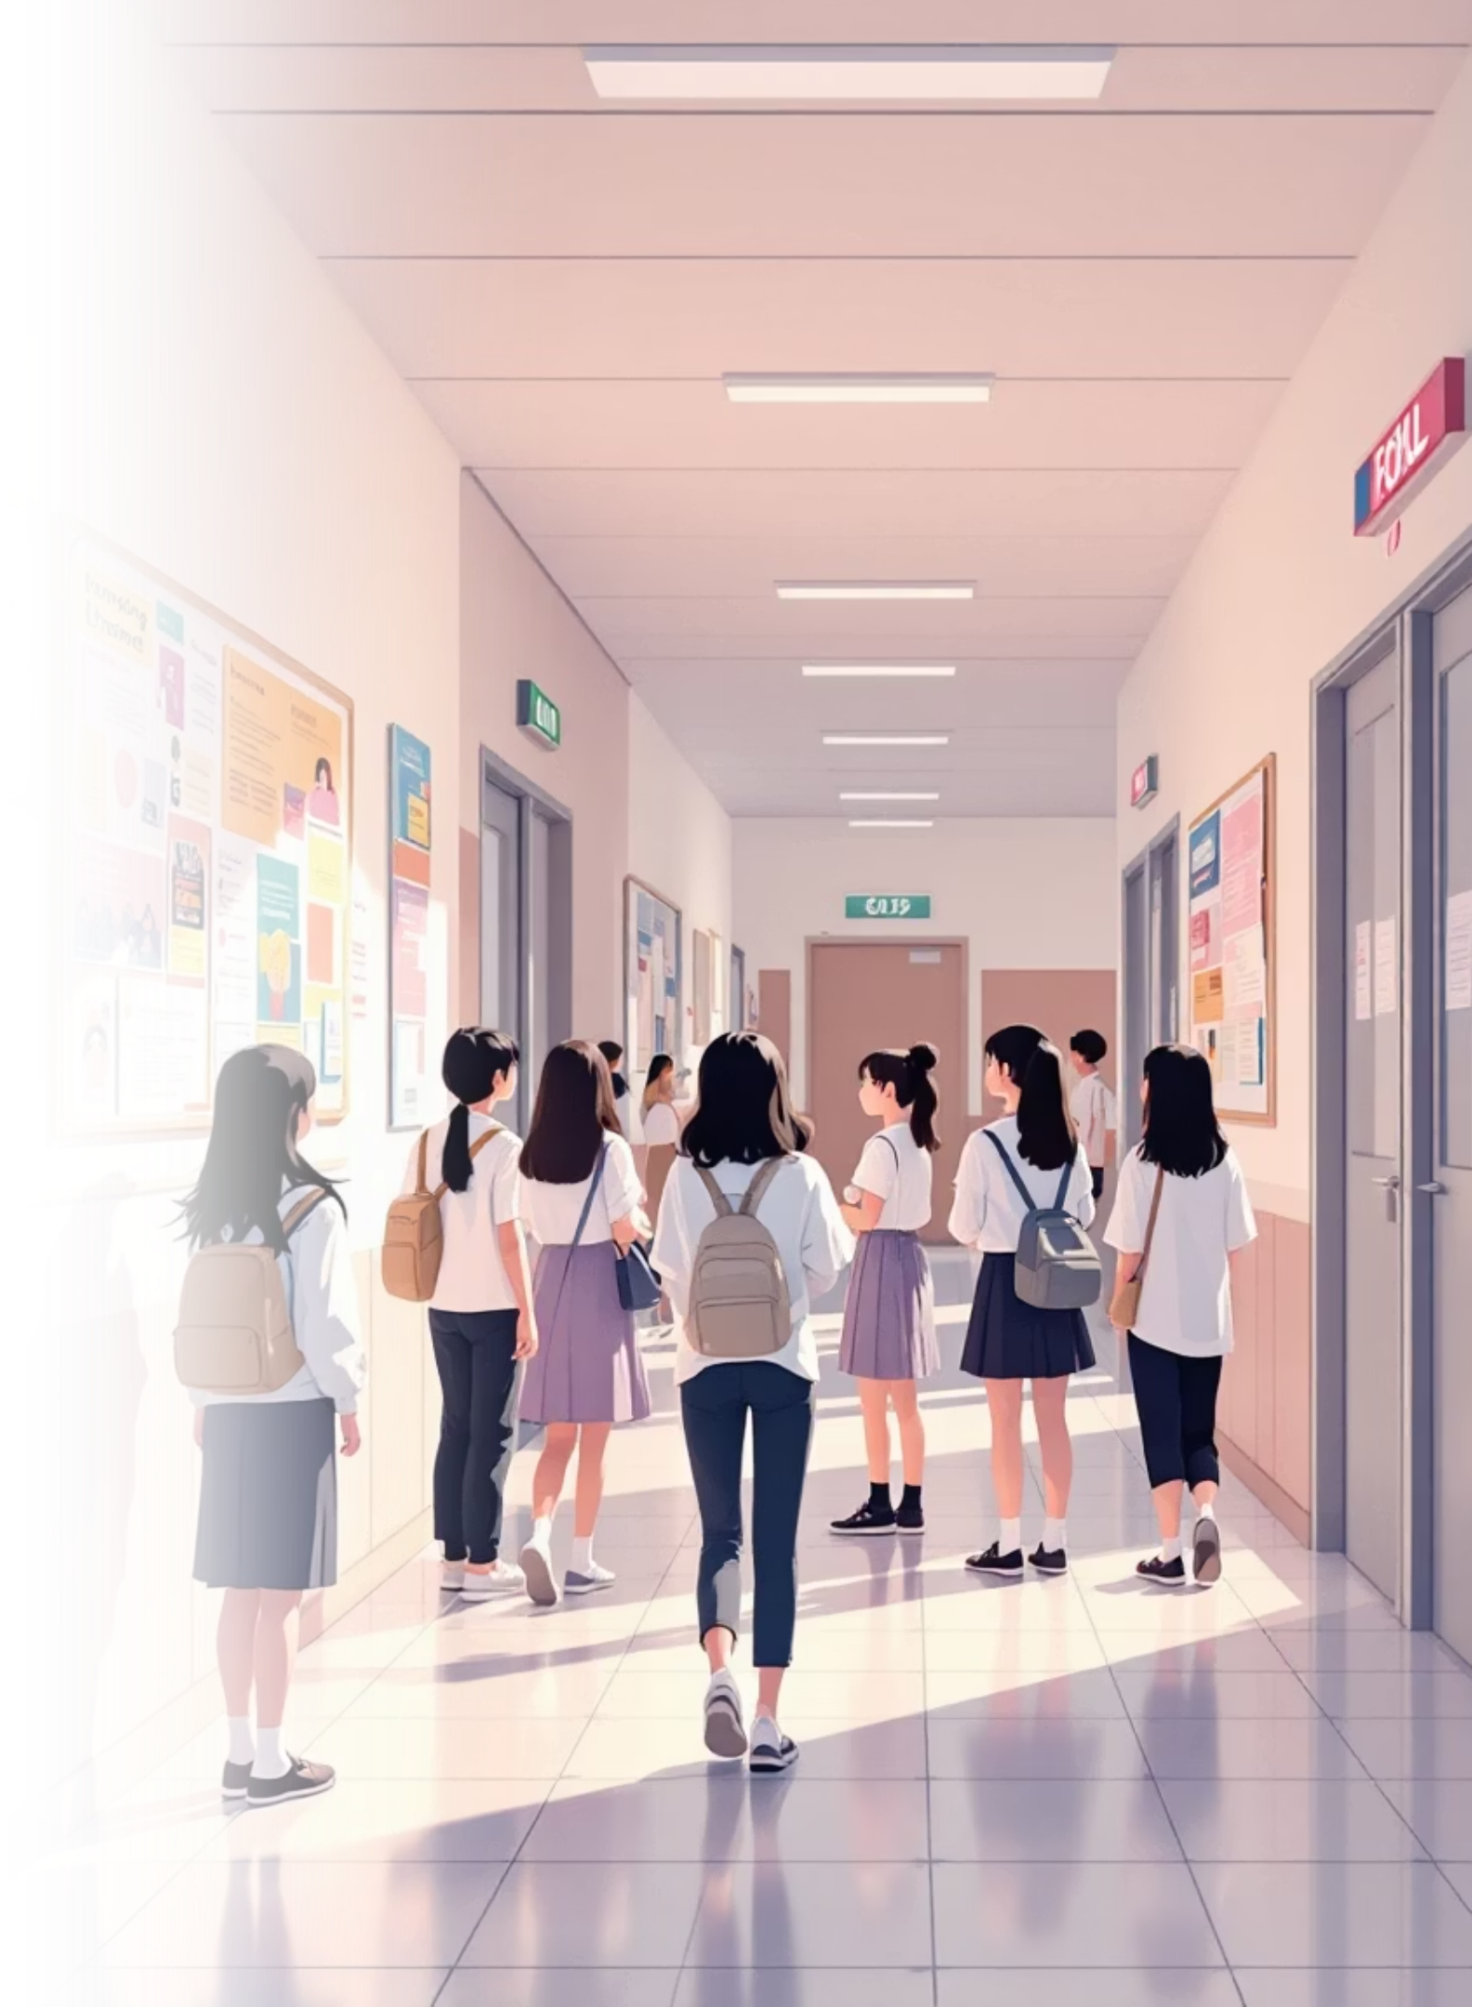
Объявление!
Уважаемые учащиеся 9 и 11 классов, администрация КГУ "ОШ № 23" приглашает Вас принять участие в школьном конкурсе "Шаг в профессию", который состоится 21 ноября 2025 года.

